Slide 1
De Tokio a París: viejas/nuevas funciones del deporte.
Josué Efraín Herrera Orea.
Doctorado en Ciencias Sociales UAM-X.
AMEI 2023.

Slide 2
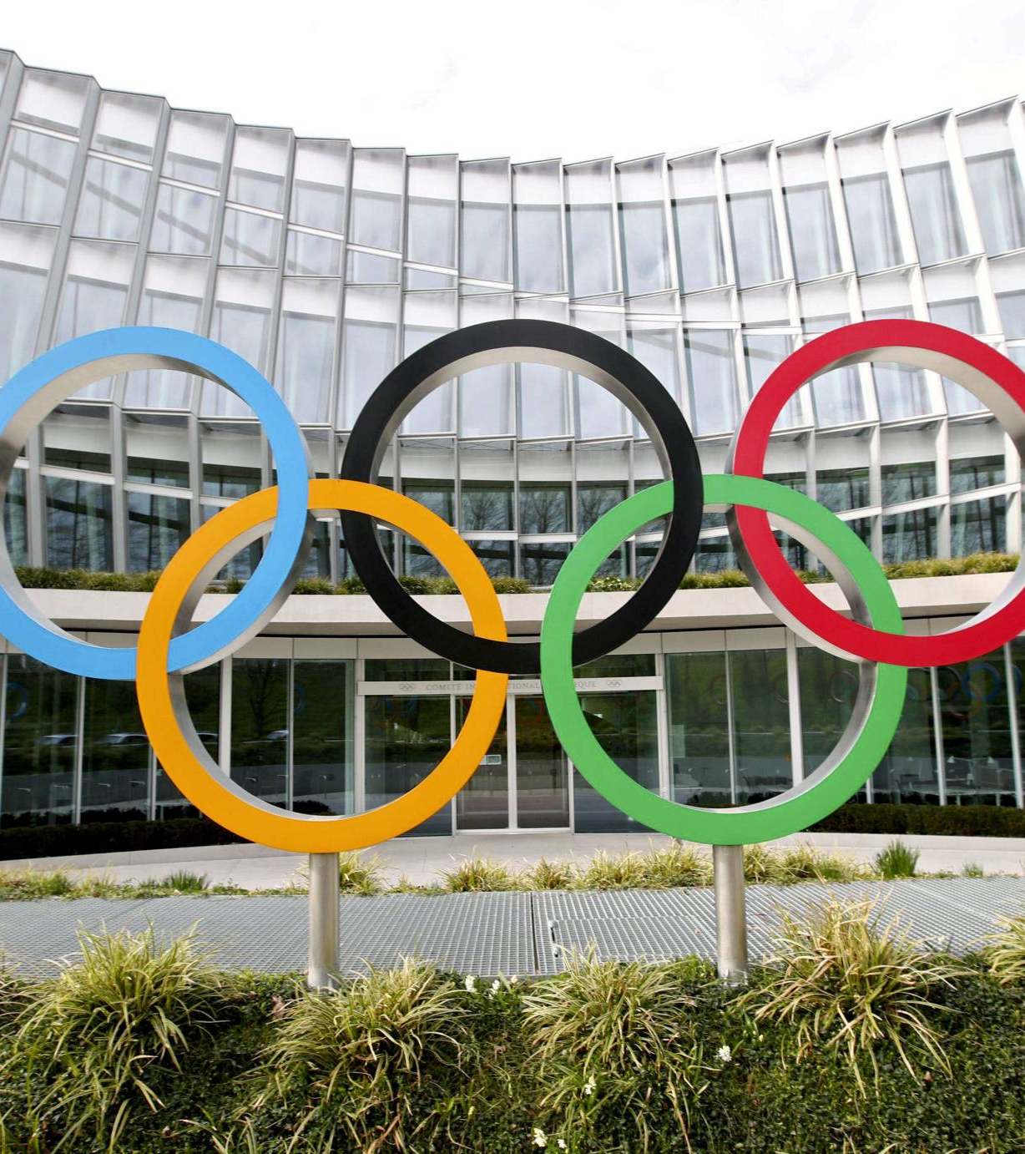
Ideas iniciales.
La gobernanza del deporte como espacio de la realidad internacional que se distingue tanto por el conflicto como por la cooperación y en el que confluyen actores de índole pública y privada.
Los eventos deportivos se han mantenido constantemente como activos de la política internacional.
Los eventos deportivos de alcance global son acontecimientos con la capacidad de transformar la coyuntura local en asuntos de incumbencia internacional y viceversa.

Slide 3
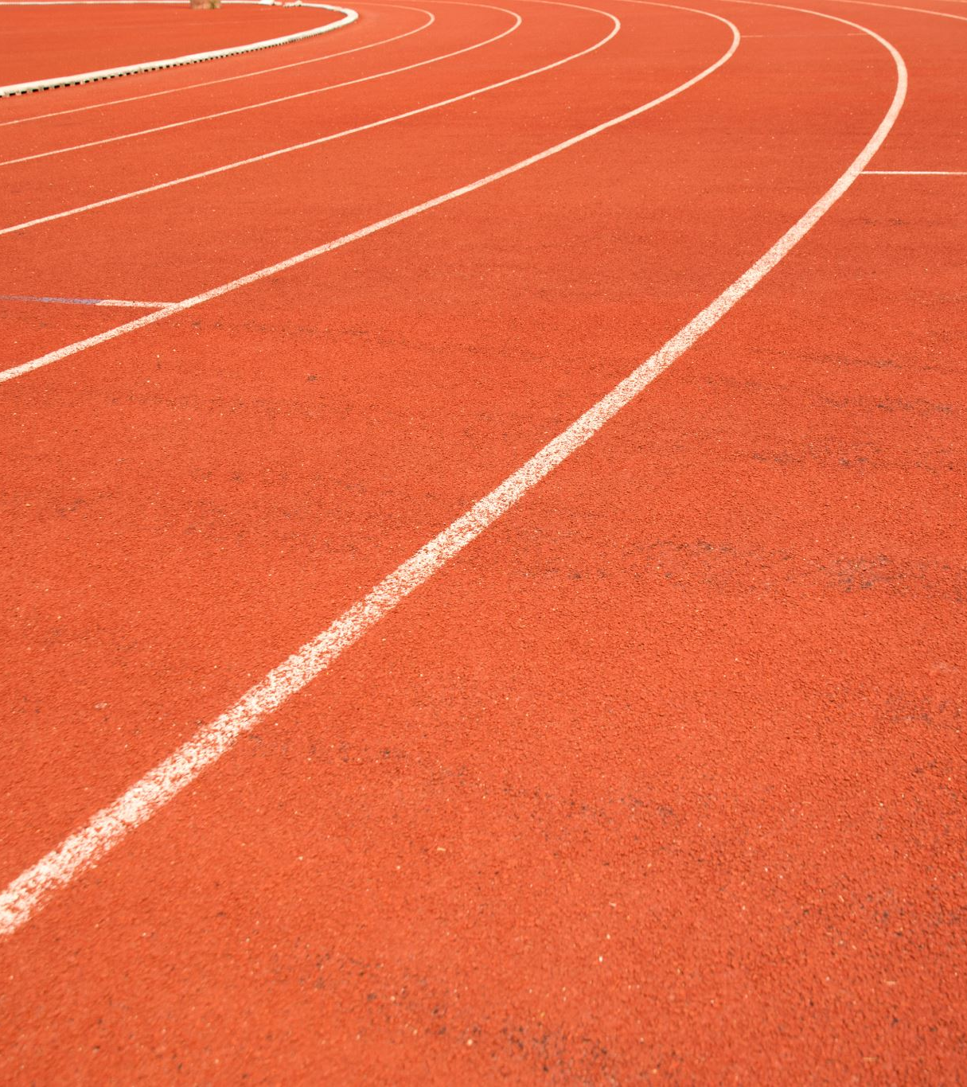
Deporte moderno
Inglaterra a inicios del siglo XIX.
De lo lúdico-rural al deporte secular, especializado, burocratizado, medible, racionalizado y con avidez por lograr récords (Guttman, 1978).
El deporte moderno ha sido históricamente organizado por entes de índole privada, tales como el COI y la FIFA.

Slide 4
El deporte en el sistema internacional.
El sistema olímpico (COI, CONs, FIs y FNs) se encuentra entre las organizaciones transnacionales más antiguas, comenzó a funcionar cerca de 25 años antes que la fundación de la Sociedad de Naciones.
El deporte en la ONU: tregua olímpica (RES 48/11), construcción de la paz a través del ideal olímpico (RES 74/16), COI observador permanente de la AGNU, FIFA Unites the world, etc.
El deporte y la visión interestatal del mundo: representación y reconocimiento.

Slide 5
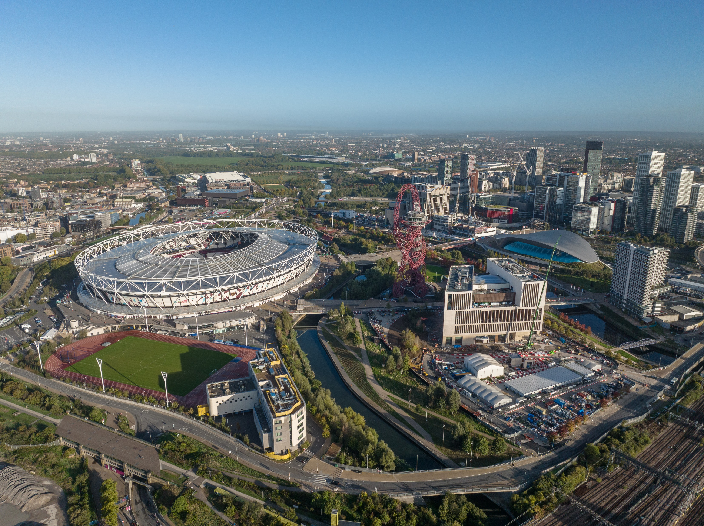
Mega eventos y globalización.
Los mega eventos generan espacios culturales que invitan a una disolución de las distancias espaciotemporales participando de una especie de conciencia colectiva que se observa en los aspectos ceremoniales del deporte.
Han desempeñado un papel importante en la transformación del entorno urbano moderno (espacios subnacionales).
Orden post-westfaliano, la retirada del Estado y la red de ciudades globales.
Local-global vs. Glocal-grobal.

Slide 6
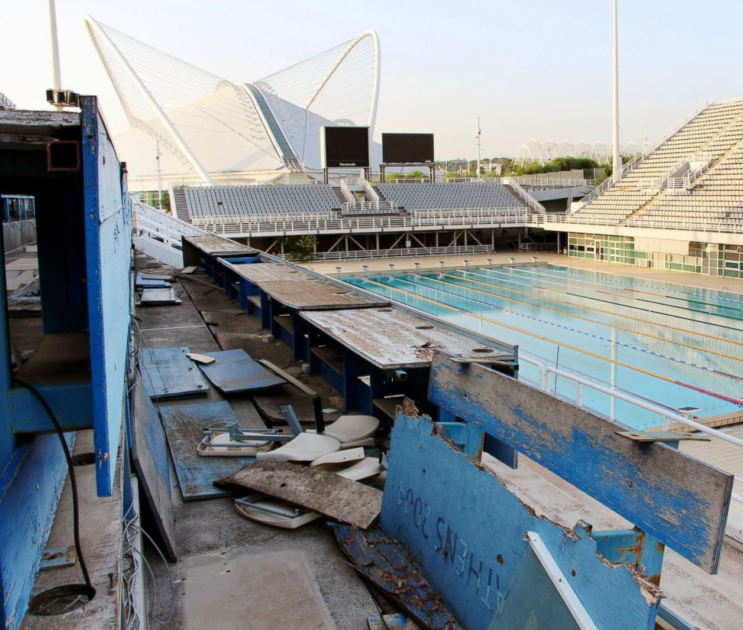
Legado.
Beneficios a largo plazo antes, durante y después del mega evento.
¿Beneficios a largo plazo? Elefantes blancos, parasitismo y free riders.
Y, sin embargo, las organizaciones deportivas internacionales encuentran sedes.
Nuevas tendencias en la elección de sedes olímpicas y mundialistas.

Slide 7
La poli crisis y una nueva etapa del deporte.
Las ciudades sede/ciudades globales como los lugares en donde se concentra la gestión de la poli crisis (pandemia, derechos de trabajadores migrantes, crisis laboral, inflación, guerra, etc.).
Elecciones de sedes y las nuevas tendencias relacionadas con los altos costos de producción del deporte global:
En los JJOO concentración del deporte en ciudades grobales.
En la Copa Mundial atomización del deporte y reparto de costos y beneficios.

